Slide 1
가천대 다중카메라 2차 실험 환경

Slide 2

실험 환경
거리
카메라 높이
실험 장소 : 가천대학교 체육관
실험 환경
110cm
측정기기
C3
C2
232cm
234cm
C0
115cm
177cm
240cm
110cm
275cm
141cm
130cm
C4
C1
230cm
230cm
122cm
125cm
44cm (휠체어)

Slide 3
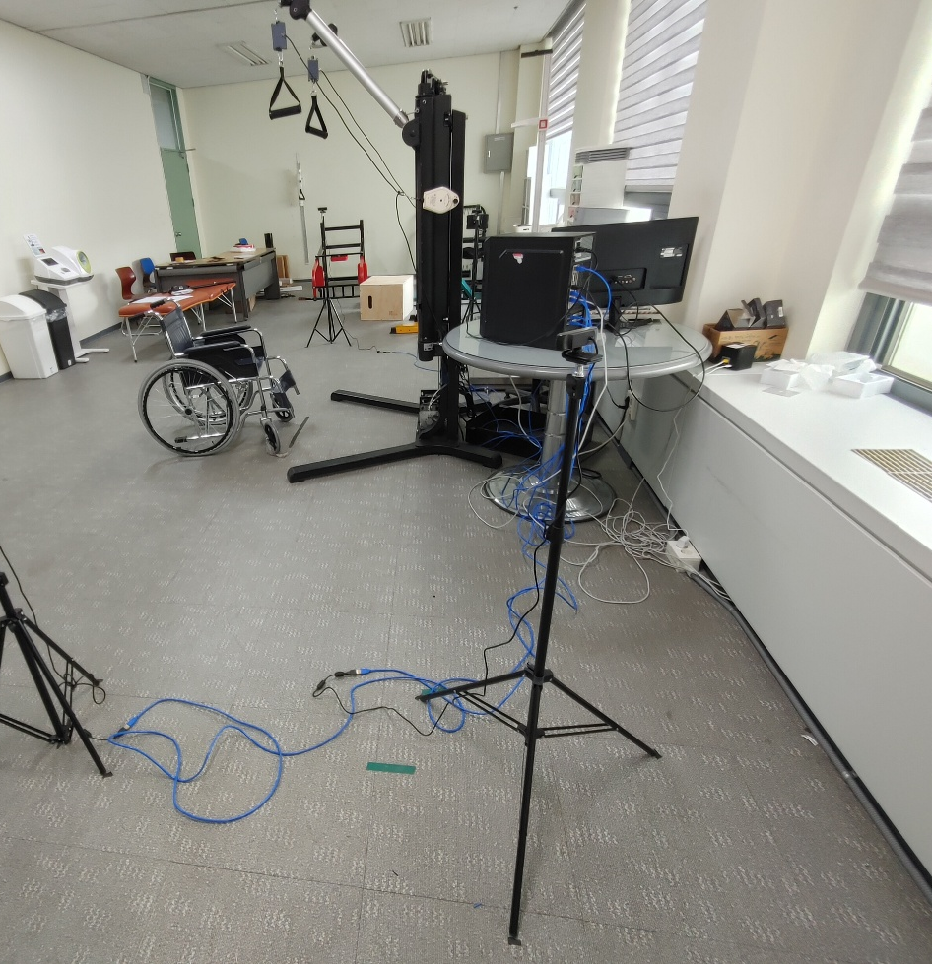
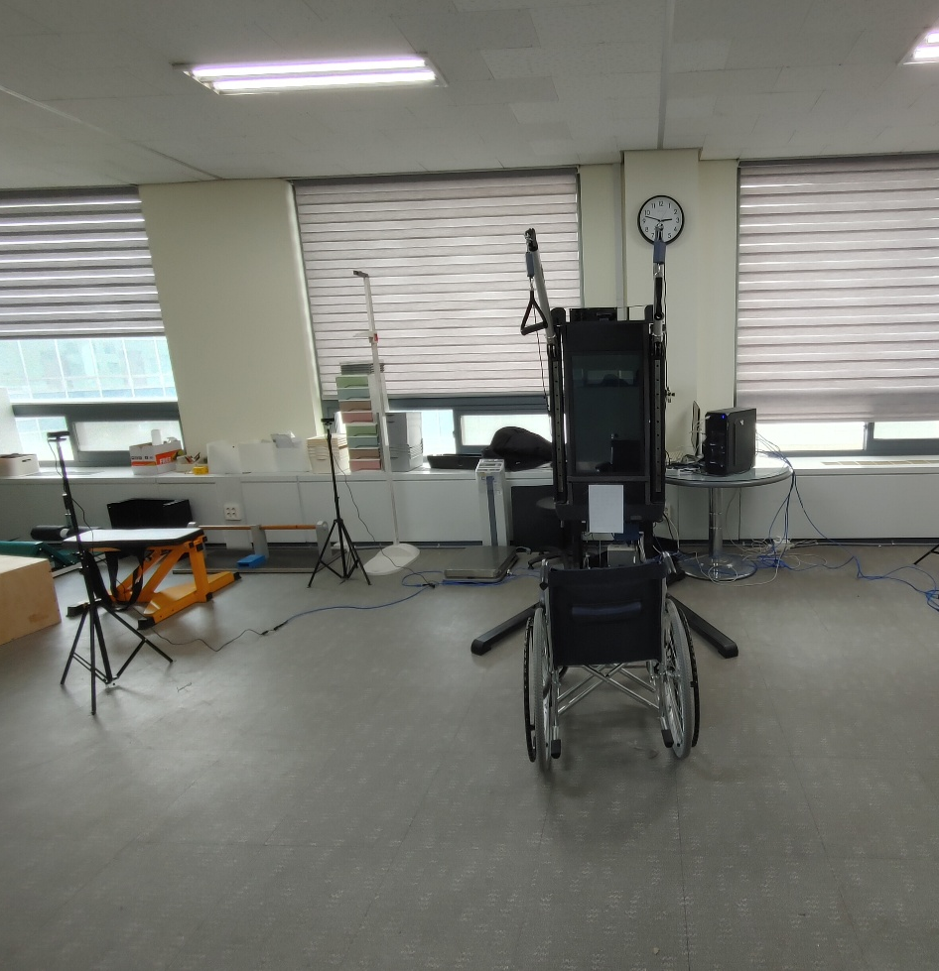
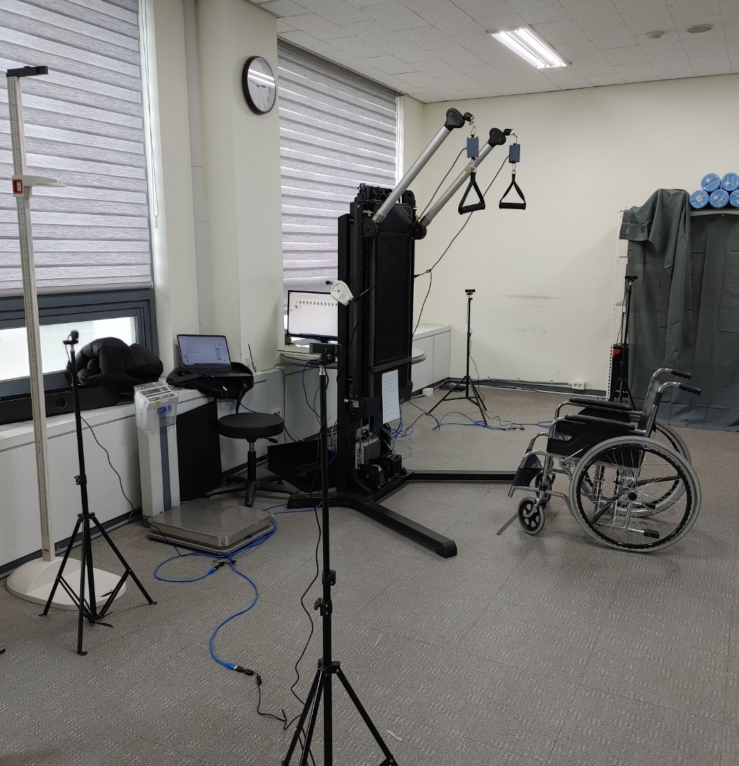
실험 현장

Slide 4
실험 시나리오
실험자 착석
실험자
정보 기입
녹화 시작
동작 수행
녹화 파일 확인
종료
모든 동작을 다 할 때까지 수행
모든 실험자가 종료될 때까지 수행

